Slide 1
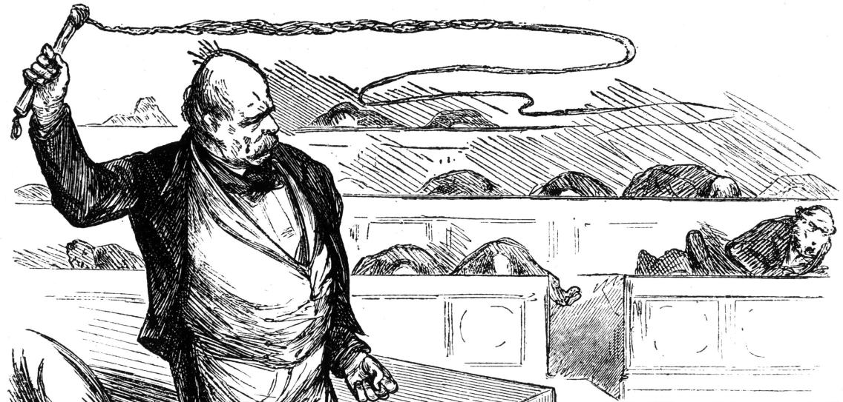
Le « Boa » et ses proies : l’Empire bismarckien et ses opposants idéologiques (1871-1890)
Haris MRKALJEVIC
Bismarck donne des coups de fouet aux députés du Reichstag de la Confédération de l‘Allemagne du nord
Figaro (Vienne, Autriche), 5 mars 1870

Slide 2
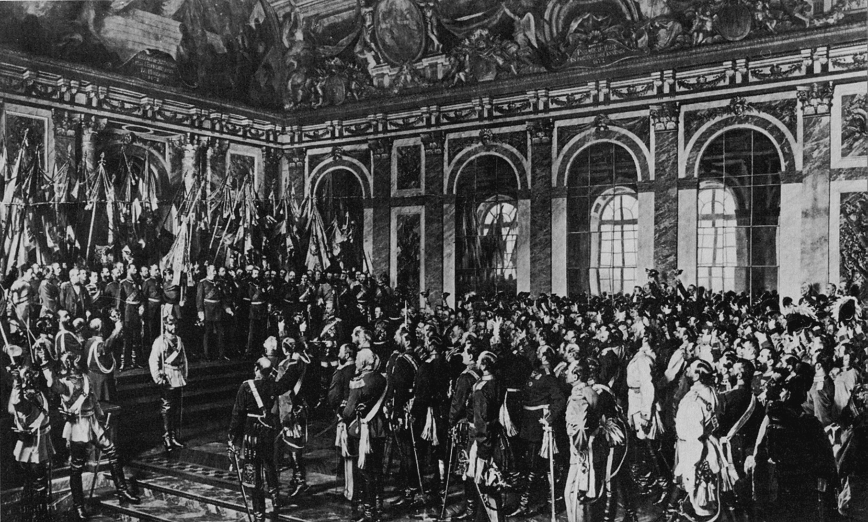
1806-1813 : Confédération du Rhin → confédération d’États satellites de l’Empire français
1815-1866 : Confédération germanique → confédération d’États indépendants, avec une forte rivalité entre l’Autriche et la Prusse
1867-1871 : Confédération de l‘Allemagne du nord → débats : confédération ou État fédéral ? → domination prussienne
1871-1918 : Empire allemand → État fédéral ? → domination prussienne
Anton von Werner, La Proclamation de l'Empire allemand (18 janvier 1871) (première version), 1877

Slide 3
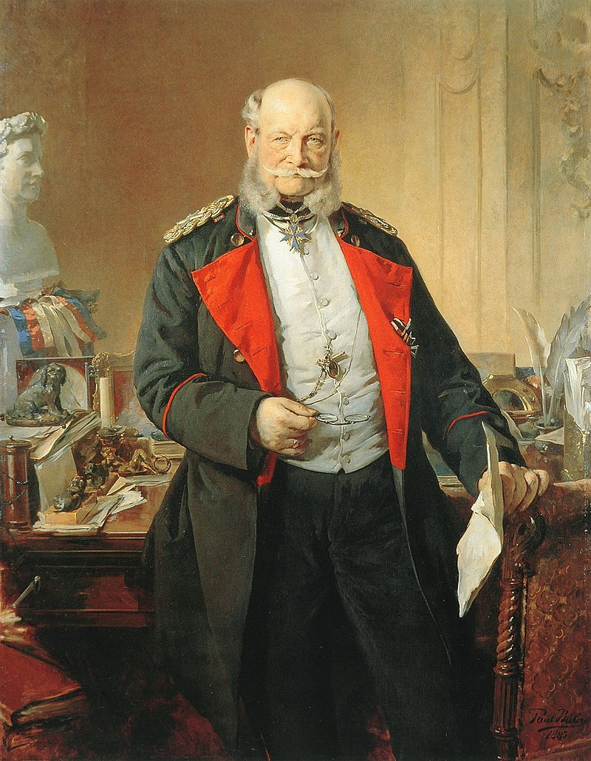
La question de la nature du régime
→ une monarchie constitutionnelle avec des relents autoritaires
Karl Marx (1875) : „[Ein Staat], der nichts andres als ein mit parlamentarischen Formen verbrämter, mit feudalem Beisatz vermischter und zugleich schon von der Bourgeoisie beeinflußter, bürokratisch gezimmerter, polizeilich gehüteter Militärdespotismus ist.“
« Un État qui n’est qu’un despotisme militaire, à armature bureaucratique et à blindage policier, avec un enjolivement de formes parlementaires, avec des mélanges d’éléments féodaux et d’influences bourgeoises. » (trad. É. Bottigelli)
Paul Bülow, Guillaume Ier dans son cabinet de travail (1883)

Slide 4
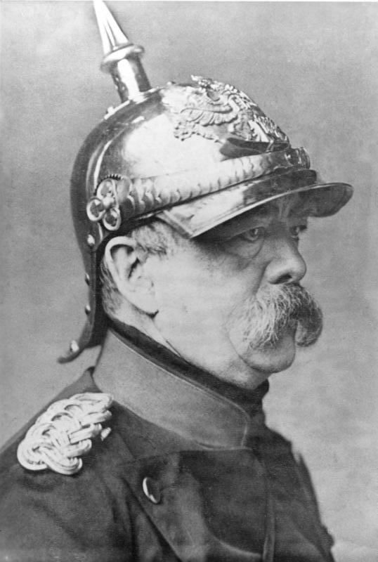
Une séparation des pouvoirs, mais à géométrie variable et au détriment du parlement
Otto von Bismarck (1884) : „Es [das Parlament] soll verhindern können, daß schlechte Gesetze gemacht werden, es soll verhindern können, daß das Geld des Landes verschwendet wird; aber regieren, meine Herren, kann es nicht.“
« Il [le parlement] doit pouvoir empêcher la création de mauvaises lois, il doit pouvoir empêcher le gaspillage de l’argent national ; mais gouverner, Messieurs, il ne le peut pas. »
Le chancelier impérial Bismarck en uniforme de cuirassier (1880)

Slide 5
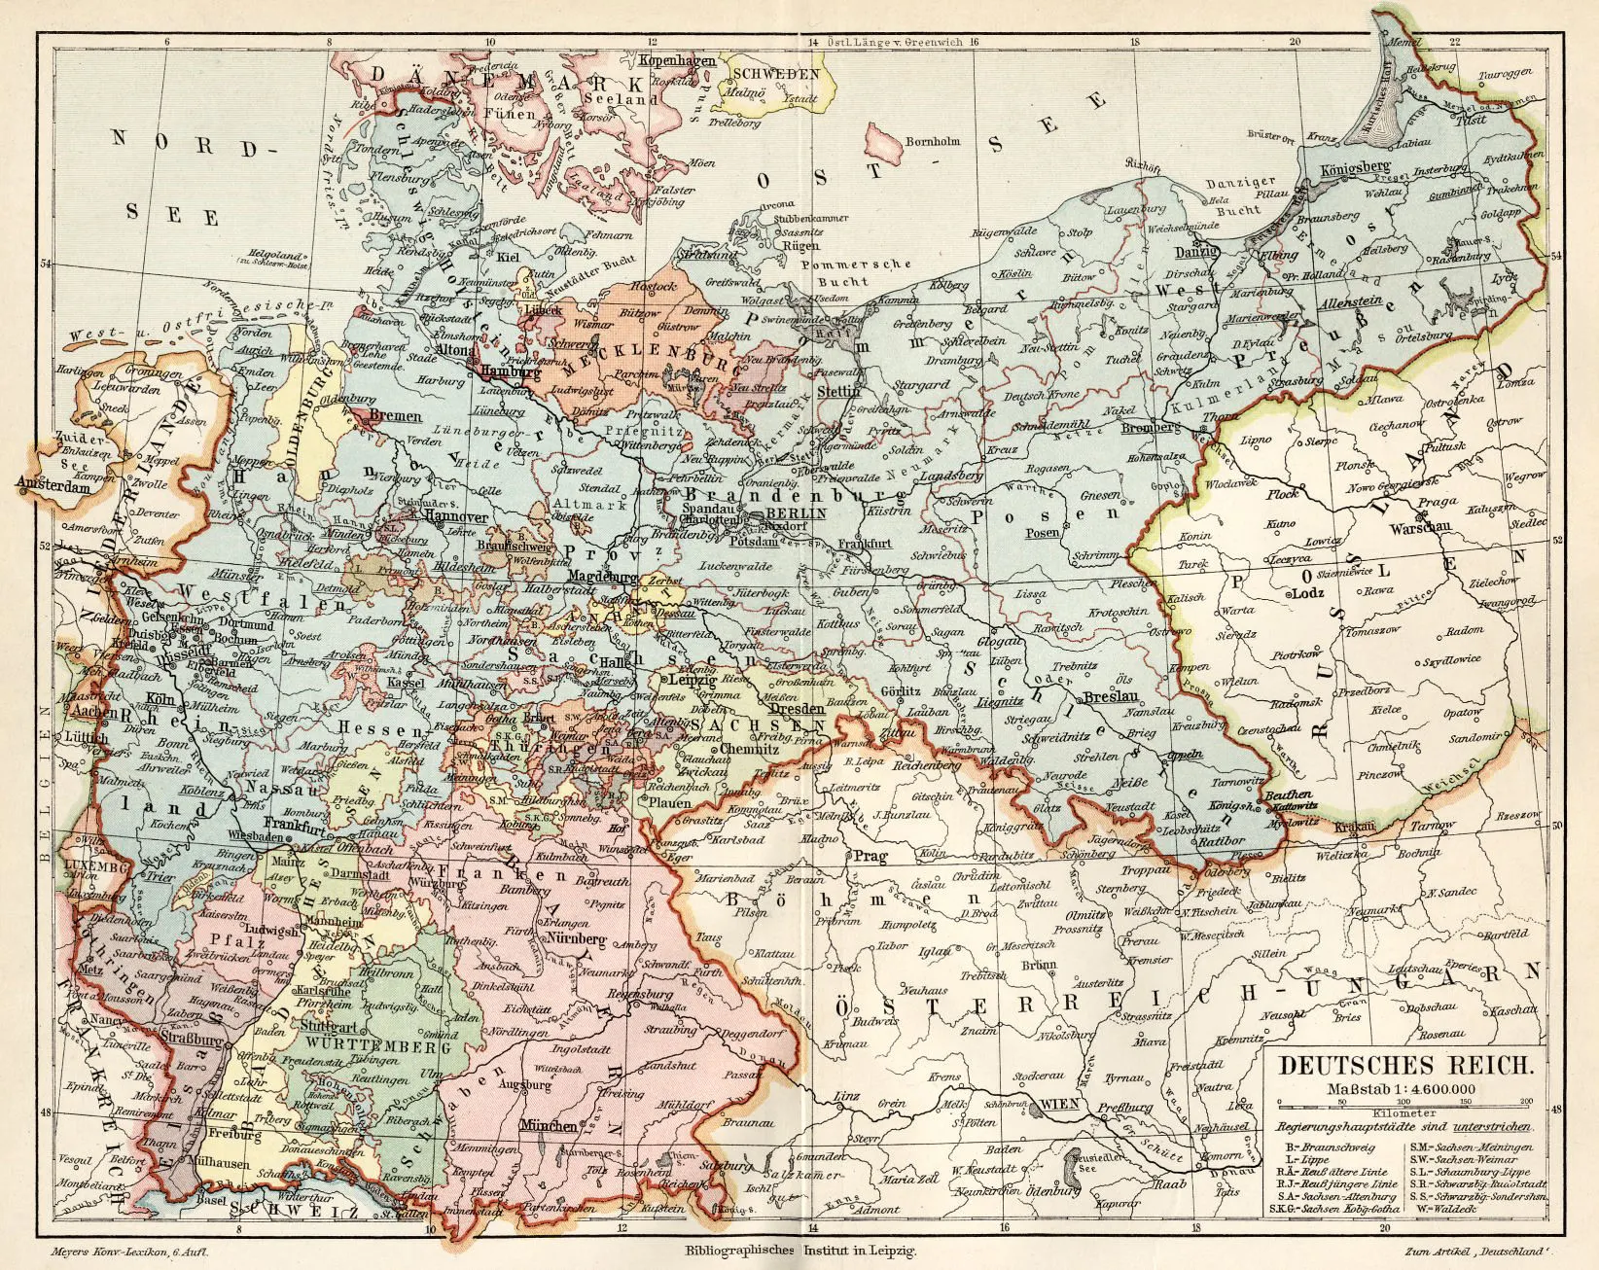
Un État fédéral fortement décentralisé
25 États fédérés (Bundesstaaten) et un territoire d’Empire (Reichsland)
Quelques caractéristiques et compétences des États fédérés :
pas de souveraineté internationale
pas d’armée propre
pas de monnaie propre
Mais :
maintien d’une administration propre qui coexiste avec l’administration impériale
maintien d’une constitution propre qui coexiste avec la constitution impériale
maintien du monarque local, du gouvernement local et des parlements locaux
possibilité de lever des impôts directs
chaque État gère sa propre politique scolaire et culturelle

Slide 6
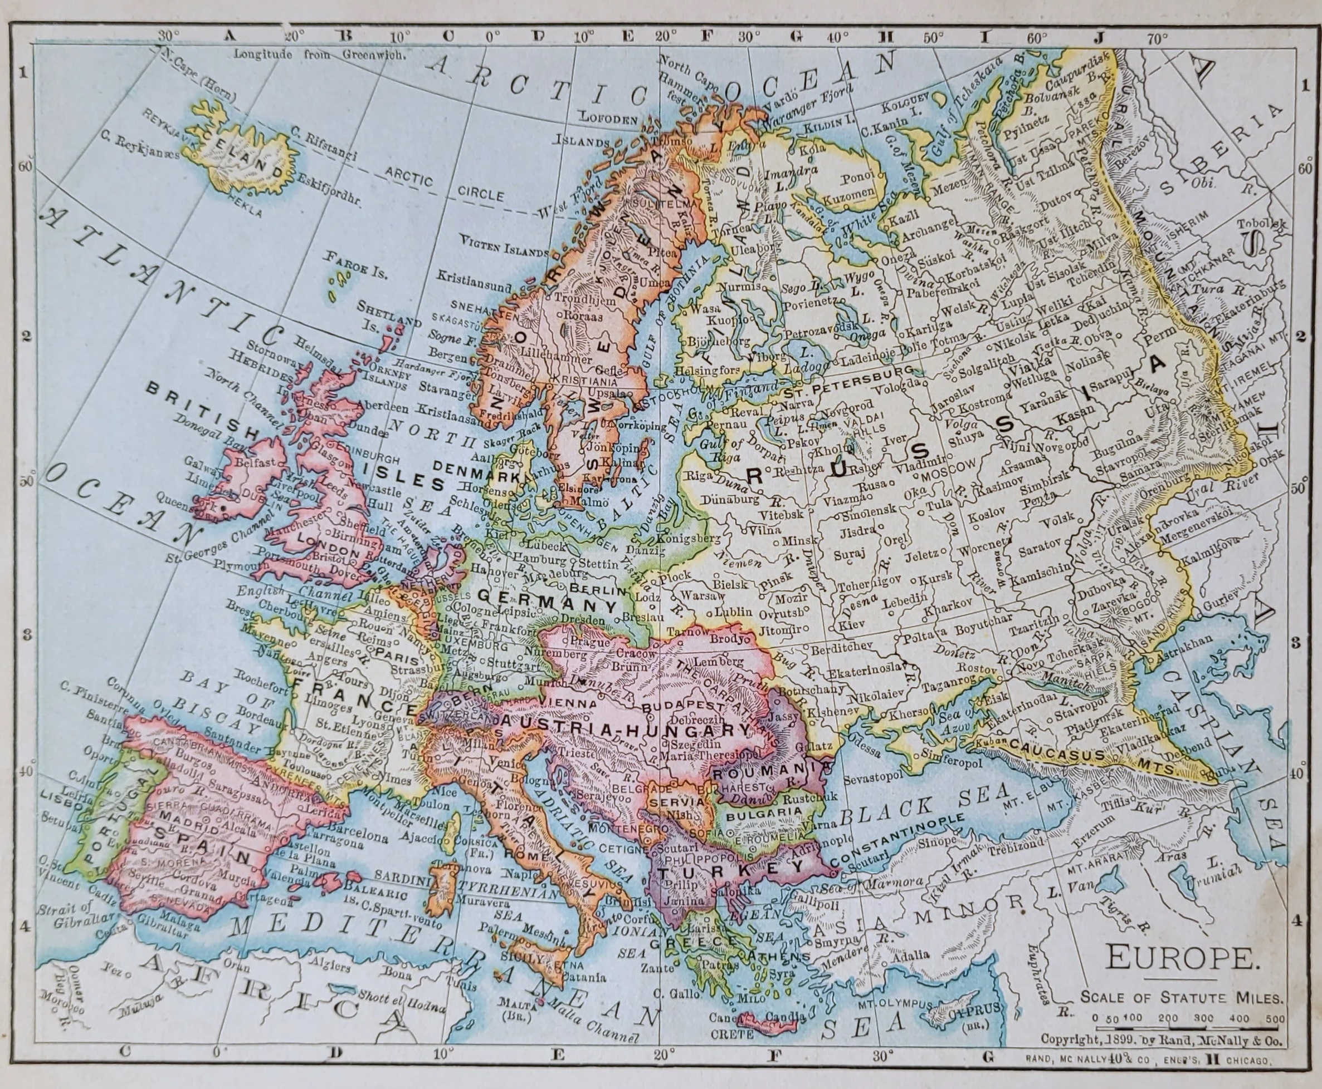
Compétences et institutions de l’Empire
Parmi les compétences de l’Empire :
politique extérieure
armée
monnaie commune (Mark)
Dans certains domaines, possibilité de promulguer des lois sur tout le territoire par le biais du Reichstag et du Bundesrat.

Slide 7
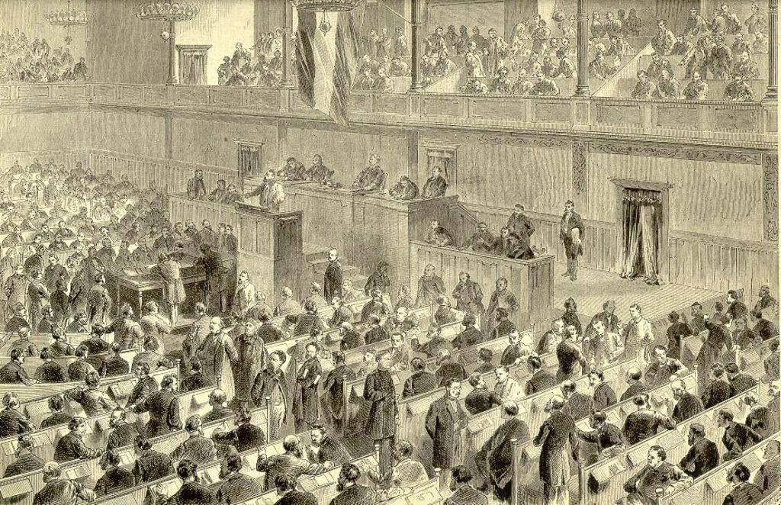
les compétences les plus importantes du Reichstag :
budgets de l’armée
politique douanière
libre circulation des biens et des personnes
système monétaire
chemins de fer
poste et télégraphe
artisanat, commerce et industrie
unités de mesure
Le Reichstag en 1871, Allgemeine Illustrirte Zeitung

Slide 8
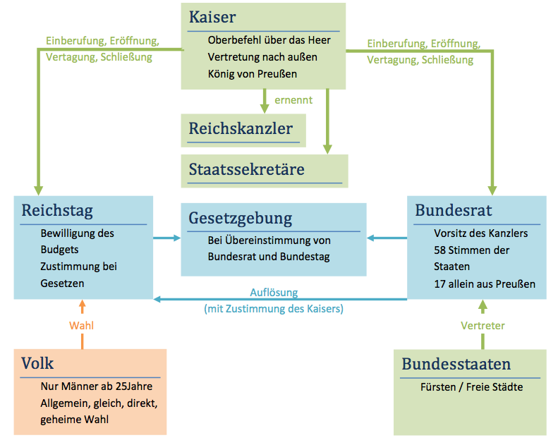
source : www.inhaltsangabe.info

Slide 9
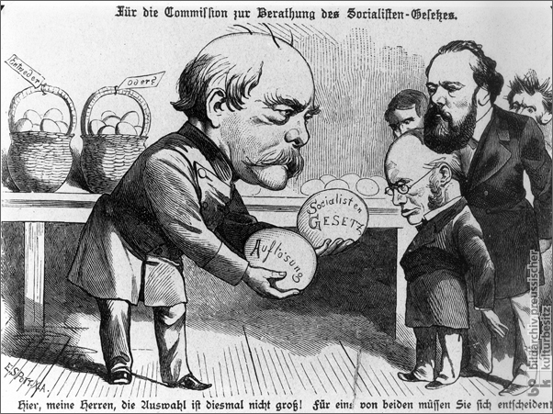
Caricature du Kladderadatsch, 1884
Bismarck ne laisse pas beaucoup de choix aux adversaires des Sozialistengesetze (L. Windthorst, chef du Zentrum et E. Richter, chef des progressistes) : ou ils approuveront les lois répressives à l’encontre des S-D, ou Bismarck procédera à la dissolution du Reichstag.

Slide 10
Exemples :
Kanzelparagraph (1871) : interdiction pour les ecclésiastiques d’exprimer des opinions politiques dans le cadre de leurs fonctions
Jesuitengesetz (1872) : interdiction et expulsion des jésuites
Sozialistengesetze (1878) : interdiction des organisations socialistes, communistes, anarchistes en Allemagne
Le Reichstag en 1871, Allgemeine Illustrirte Zeitung

Slide 11
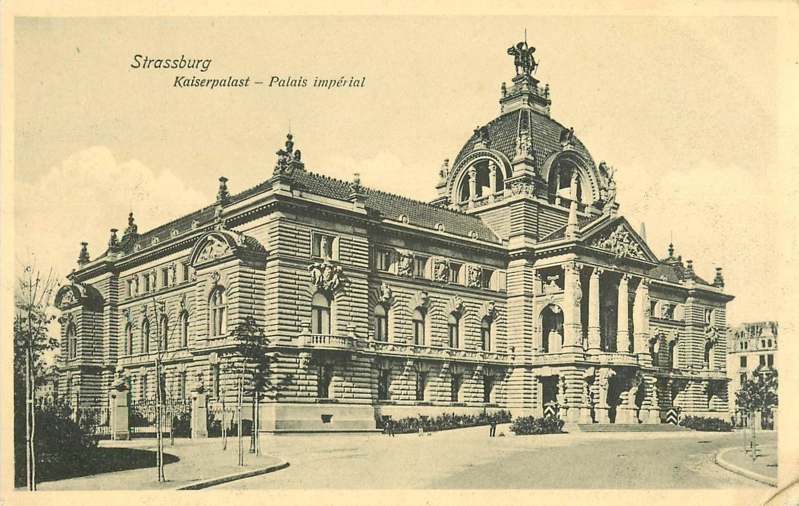
Le cas spécifique de l’Alsace-Moselle :
statut spécial : Reichsland (territoire d’Empire)
Diktaturparagraph (1871)
gouverneur (Statthalter)
l’empereur allemand = monarque local
Landesausschuß
une intégration lente et progressive des territoires annexés dans les organes fédéraux
Le palais impérial de Strasbourg (aujourd’hui palais du Rhin). Achevé en 1888, le palais servait à accueillir l’empereur allemand lors de ses visites en Alsace-Moselle

Slide 12
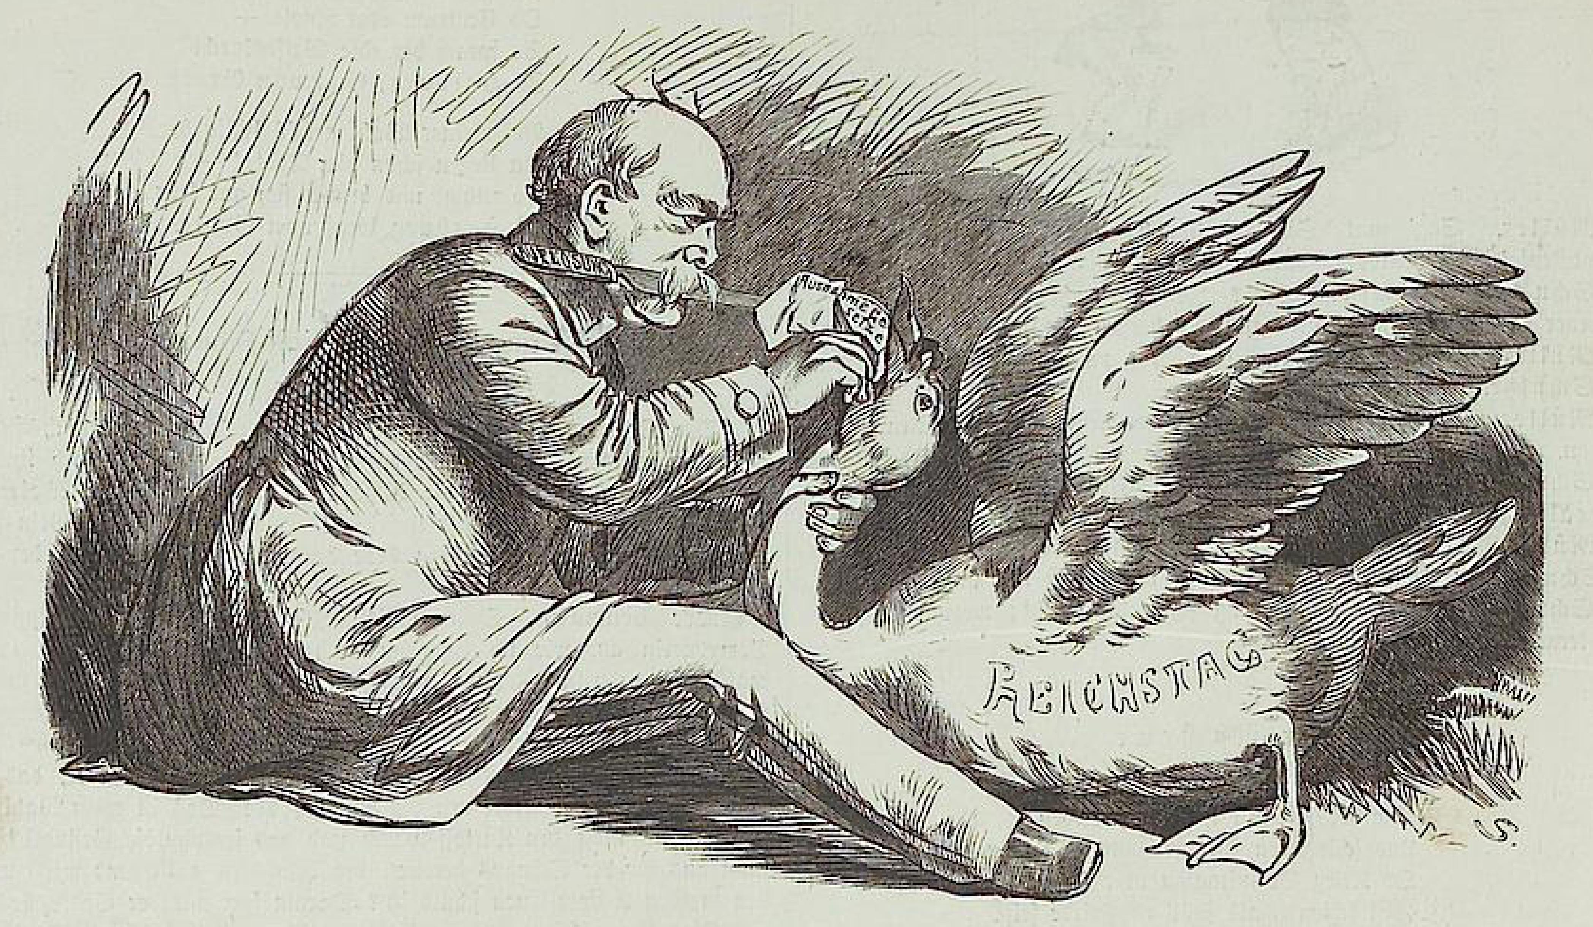
Caricature parue dans le Kladderadatsch, 1878

Slide 13
Quels changements sont souhaités par les opposants idéologiques et les groupes marginalisés de l’Empire bismarckien ?
libéraux
catholiques allemands (Zentrum)
Polonais
Alsaciens-Mosellans
sociaux-démocrates
Le Reichstag en 1871, Allgemeine Illustrirte Zeitung

